Slide 1
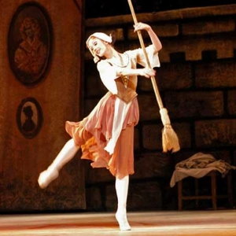
Игра-презентация по музыке «Найди ответ» 3 класс
Выполнила Башкирова Джанетта Геннадьевна,
учитель музыки МБОУ Озерненская СШ
Смоленская область

Slide 2
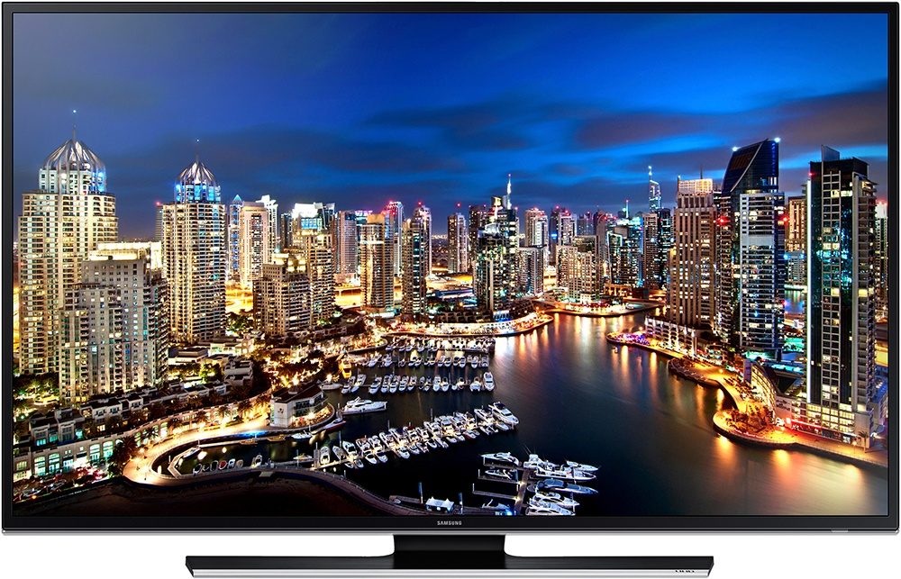
В игре следует ответить на вопрос, который появится при нажатии клавиши пульта. Если затрудняешься, найди ответ, кликнув на соответствующую картинку экрана телевизора. Правильный ответ сопровождается громкими аплодисментами.
1
2
3
4
5
6
7
8
9
10
11
12
выключить

Slide 3
1.Как называется кантата
С.С. Прокофьева, в которой звучит
хор "Вставайте, люди русские!"
«Александр Невский»
1
2
3
4
5
6
7
8
9
10
11
12
выключить

Slide 4
2. В какой опере М.И. Глинки изображен подвиг костромского крестьянина?
«Иван Сусанин»
1
2
3
4
5
6
7
8
9
10
11
12
выключить

Slide 5
3. Вспомните название балета
С.С. Прокофьева по сказке французского писателя Шарля Перро.
«Золушка»
1
2
3
4
5
6
7
8
9
10
11
12
выключить

Slide 6
4.Как называется вокальный цикл
М.П. Мусоргского для детей на его собственные тексты?
«Детская»
1
2
3
4
5
6
7
8
9
10
11
12
выключить

Slide 7
5. Как называется сборник музыкальных пьес для детей П.И. Чайковского?
«Детский альбом»
1
2
3
4
5
6
7
8
9
10
11
12
выключить

Slide 8
6.Назовите фортепианную сюиту
М.П. Мусоргского, главной темой которой является "Прогулка".
«Картинки с выставки»
1
2
3
4
5
6
7
8
9
10
11
12
выключить

Slide 9
7. Дополните строку песни В. Гаврилина, А. Шульгиной из вокального цикла «Земля»
«Тихая моя, добрая моя, нежная моя ... !»
Мама
1
2
3
4
5
6
7
8
9
10
11
12
выключить

Slide 10
8. На каком музыкальном инструменте играл Садко в опере
Н.А. Римского-Корсакова «Садко»?
Гусли
1
2
3
4
5
6
7
8
9
10
11
12
выключить

Slide 11
9. Как называется опера Н.А. Римского-Корсакова, в которой можно услышать песни пастушка Леля?
«Снегурочка»
1
2
3
4
5
6
7
8
9
10
11
12
выключить

Slide 12
10. В какой опере М.И. Глинки звучит «Марш Черномора»?
«Руслан и Людмила»
1
2
3
4
5
6
7
8
9
10
11
12
выключить

Slide 13
11. Как называется балет
П.И. Чайковского по сказке французского писателя Шарля Перро?
«Спящая красавица»
1
2
3
4
5
6
7
8
9
10
11
12
выключить

Slide 14
12. В какой опере немецкого композитора Кристофа Глюка слушаем хор Фурий –
злых ведьм мрачного царства Аида?
«Орфей и Эвридика»
1
2
3
4
5
6
7
8
9
10
11
12
выключить

Slide 15
Источники
Фон презентации https://img3.stockfresh.com/files/v/vlastas/m/84/967446_stock-photo-green-notes.jpg
Телевизор http://www.grodno1.by/sites/b14/239/b14239bfd/images/product/003/003313/656-p.jpg
Александр Невский https://cf.ppt-online.org/files/slide/o/Odk62yLmGfbwNhFIS3MDT8elCoa1uVnqcRHYpz/slide-57.jpg
Иван Сусанин http://artcyclopedia.ru/img/big/007810006.jpg
Балет «Золушка» https://ds03.infourok.ru/uploads/ex/0298/0003bf9f-1ef8fd2e/hello_html_7a237a50.jpg
М.П. Мусоргский «Детская» https://ds02.infourok.ru/uploads/ex/0db1/00032e78-04c776ec/4/640/img0.jpg
«Детский альбом» П.И. Чайковского https://knigipochtoi.ru/images/goods/audio/big/05-1918.1.jpg
«Картинки с выставки» М.П. Мусоргского https://myslide.ru/documents_3/485f21dcc99a3ff5a3b939abd193bf81/img7.jpg
Мама https://i4.tabor.ru/feed/2017-09-23/16398607/623756_760x500.jpg
Садко https://ppt4web.ru/images/1345/35723/310/img23.jpg
Опера «Снегурочка» Н.А. Римского-Корсакова http://www.bashopera.ru/upload/thumbs/d4b/d4bb5997244cf2a30b8d04b85c6d959a.jpg
Марш Черномора http://music-fantasy.ru/files/pictures/lesson-glinka-marsh-chernomora.j
Балет «Спящая красавица» http://www.2-999-999.ru/files/image/news/img130305103823137.jpeg
Орфей и Эвридика http://yavix.ru/i/9/5/b/448255c9bd1f298224b0d17575001.jpg
Золушка http://mywishlist.ru/pic/i/wish/300x300/008/084/007.jpeg
Музыкальный значок http://www.hor-music.ru/images/photos/medium/map348.jpg

